Slide 1
Kommunalt säkerhetsarbete Hat- och hot mot förtroendevalda
Tobias Plantin, Säkerhetschef
0150-48 80 97
tobias.plantin@katrineholm.se

Slide 2
Internt skydd
Effektiv Samordning för Trygghet (Kommun-polis-SÄPO)
Fysisk säkerhet
Informationssäkerhet
Personsäkerhet
Säkerhetsskydd – Sveriges (Rikets) säkerhet)

Slide 3
Personsäkerhet (förtroendevalda)
Säkerhetsskyddsanalys (övergripande)
Skyddsåtgärder (Säkerhetsskyddsplan)
Säkerhetsincidenter
Hantering av händelser
Personskyddsåtgärder

Slide 4
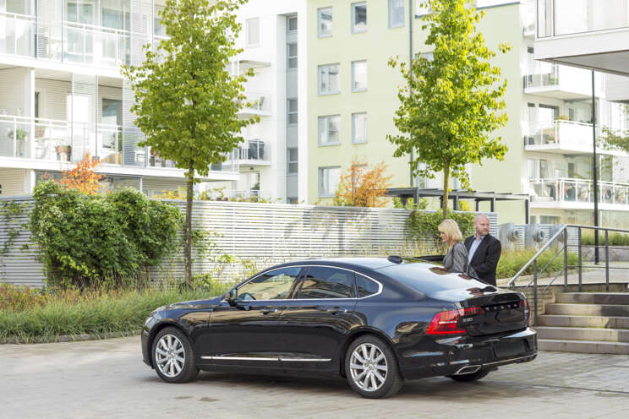
Om ni blir utsatta eller behöver stöd/rådgivning
Kontakta säkerhetschef
Riskbedömning-skyddsåtgärder-rapportering-uppföljning

